Slide 1
Pirmasis mūšis laimėtas, bet karas – dar ne. Iššūkiai Lietuvos ir pasaulio ekonomikai 2023 metais
Dr. Žygimantas Mauricas
Vyriausiasis ekonomistas
2023 m. kovo 21 d.

Slide 2
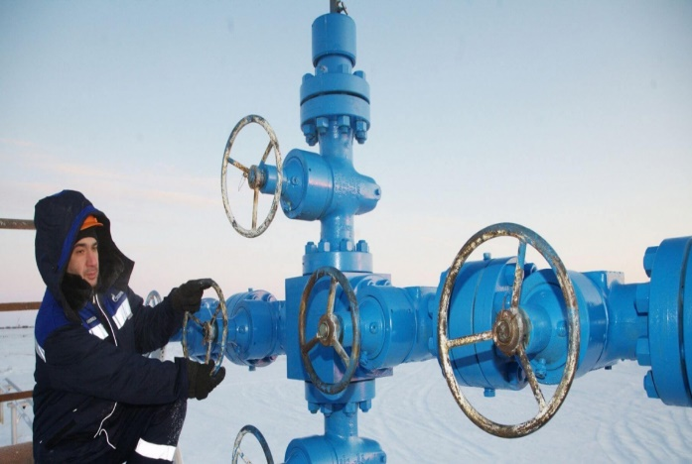
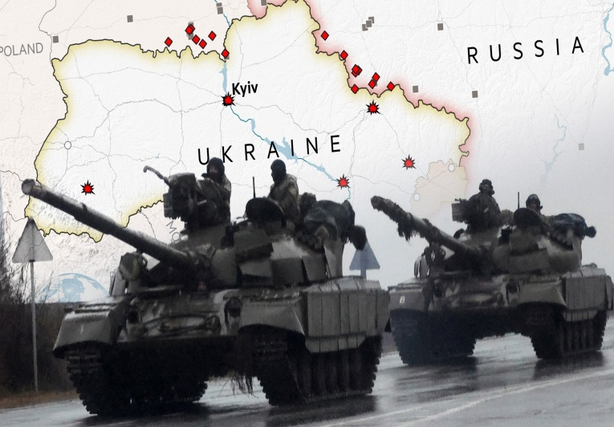
Rusija su Europa kovoja trimis frontais
1. Energetinis
2. Karinis
3. Ekonominis

Slide 3
Ekonominiame fronte Rusijai kovoti iki šiol sekasi visai neblogai (tiesiai per aplinkui)
Lietuvos eksportas į Rusiją ir NVS šalis (mln. eurų)
 | 2021 m. | 2022 m. | Pokytis, EUR | Pokytis, %
Rusija | 3745 | 2732 | -1013 | -27%
Baltarusija | 1024 | 1451 | +427 | +42%
Kazachstanas | 356 | 867 | +510 | +143%
Kirgizija | 31 | 325 | +294 | +956%
Uzbekistanas | 155 | 316 | +160 | +103%
Armėnija | 17 | 147 | +130 | +756%
Tadžikistanas | 34 | 63 | +29 | +87%
Azerbaidžanas | 35 | 52 | +17 | +50%
Viso | 5397 | 5952 | -555 | +10%
Šaltinis: OSP
Šaltinis: Eurostat
Notes:
Rusijos pajamos -55%, išlaidos + 56%

Slide 4
Šilta žiema, Europos gebėjimas surasti alternatyvų rusiškoms dujoms bei ženkliai sumažinti dujų vartojimą neleido Rusijai sušaldyti Europos
2022 m. rugpjūčio 28 d.
D. Medvedevas prognozuoja, kad dujos Europoje 2022-2023 m. žiemą kainuos ~500 EUR/MWh
2022 m. rugpjūčio 31 d.
Rusija sustabdo dujų eksportą į Europą „Nord Stream“ dujotiekiu
2022 m. vasario 24 d.
Prasideda Rusijos karinė invazija į Ukrainą
2022 m. rugsėjo 26 d.
Susprogsta „Nord Stream“ dujotiekis
2021 m. gruodžio 21 d.
Rusija sustabdo eksportą „Jamalo-Europos“ dujotiekiu per Lenkiją
2021 m. ruduo
„Gazprom“ neužpildo gamtinių dujų saugyklų Europoje
2023 m. vasaris
Dujų kaina Europoje nukrenta iki ~40-50 EUR/MWh

Slide 5
Nukritusios gamtinių dujų kainos sumažino ir elektros kainas, tačiau nors pirmasis energetinio karo mūšis laimėtas, bet karas – dar ne

Slide 6
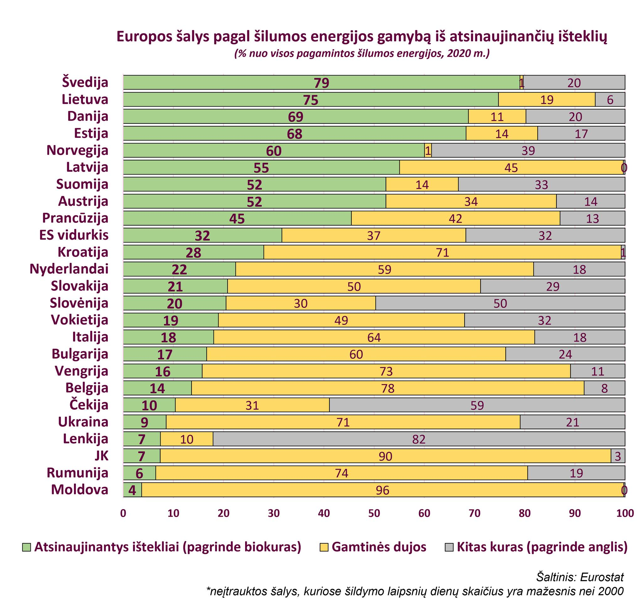
Lietuva turi visas galimybes pakartoti šilumos sektoriaus transformacijos sėkmę ir jau 2030 metais tapti elektrą eksportuojančia šalimi
Šaltiniai: Litgrid ir autoriaus skaičiavimai

Slide 7
Naftos kaina taip pat išlieka nedidelė, o naftos produktų importo iš Rusijos atsisakymas nesukėlė dyzelino kainų šoko Europoje
2023 m. Rusijos biudžete suplanuota $70 naftos kaina
2022 m. Rusijos biudžete buvo suplanuota $44 naftos kaina

Slide 8
Energetinių prekių kainų kritimas yra itin gera žinia Lietuvai, turinčiai itin didelę priklausomybę nuo naftos, dujų ir elektros importo

Slide 9
Rusijos biudžeto deficitas pasiekė visų laikų rekordines aukštumas –netrukus Rusijos ekonomiką pradės dusinti sankcijų poveikis
Šaltinis: Rusijos finansų ministerija
Šaltinis: Rusijos finansų ministerija

Slide 10
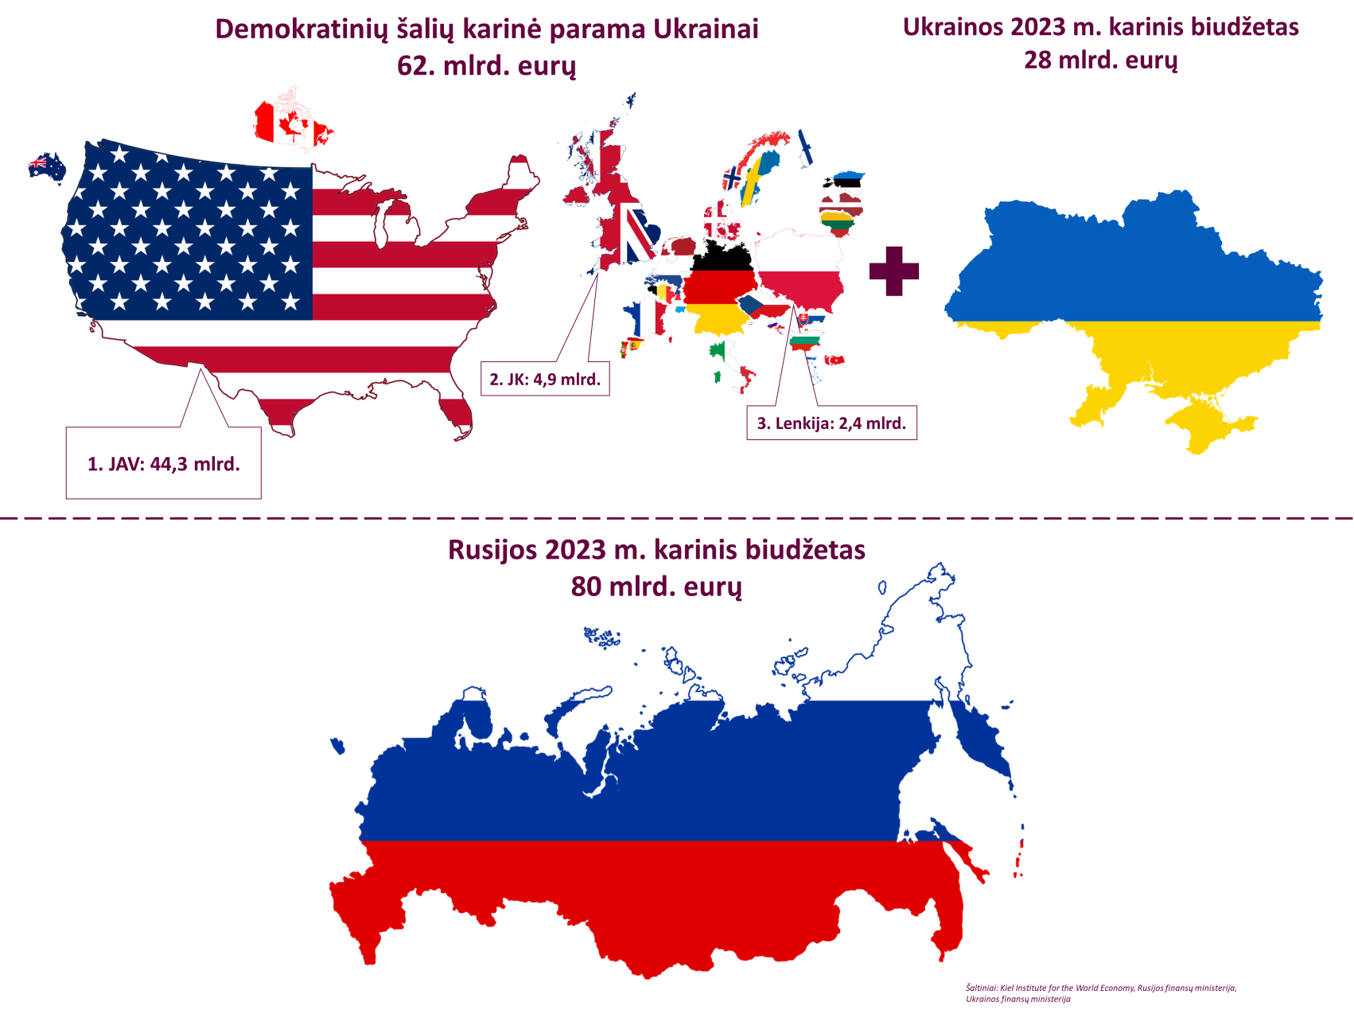
Kariniame fronte Ukraina atsilakė, tačiau pergalei pasiekti reikia daugiau paramos

Slide 11
Krentančios energijos prekių kainos ženkliai sumažins infliaciją Lietuvoje, tačiau paslaugų kainų augimas išliks spartus
Infliacijos prognozės (SVKI)
 | 2020 | 2021 | 2022 | 2023 | 2024
Lietuva | 1.1 | 4.6 | 18.9 (17.2) | 7.0 (6.5) | -0.5 (3.0)
Latvija | 0.1 | 3.2 | 17.2 (18.8) | 7.2 (7.8) | -1.2 (-2.1)
Estija | -0.6 | 4.5 | 19.4 (21.0) | 9.0 (11.0) | 0.0 (0.0)
Skliausteliuose – Luminor gruodžio mėn. prognozė
Kainų lygio pokytis nuo 2019 metų (%)
 | 2020 | 2021 | 2022 | 2023 | 2024
Lietuva | 1.1 | 5.8 | 25.7 | 34.5 | 33.9
Latvija | 0.1 | 3.3 | 21.1 | 29.8 | 28.2
Estija | -0.6 | 3.9 | 24.0 | 35.2 | 35.2
Euro zona | 1.3 | 3.9 | 12.7 | 19.0 | 22.0

Slide 12
Energijos ir maisto kainų šuolis pagrinde lėmė tai, kad 2022 metais infliacija Lietuvoje buvo ženkliai didesnė nei euro zonos vidurkis
Grynoji infliacija
Grynoji infliacija
Krepšelio svoris | 26% | 34% | 27% | 13% | 100%
Metinis pokytis | 12.2% | 9.1% | 21.8% | 55.9% | 18.9%
Indėlis | 3.1 p.p. | 3.1 p.p. | 5.8 p.p. | 7.0 p.p. | -
Krepšelio svoris | 44% | 26% | 20% | 10% | 100%
Metinis pokytis | 3.5% | 4.6% | 9.0% | 37.0% | 8.4%
Indėlis | 1.4 p.p. | 1.2 p.p. | 1.8 p.p. | 4.0 p.p. | -
Šaltinis: Eurostat
Šaltinis: Eurostat

Slide 13
2023 metų infliaciją ženkliai sumažins krentančios energijos kainos bei lėtėjantis maisto kainų augimas
Grynoji infliacija
Krepšelio svoris | 26% | 34% | 27% | 13% | 100%
Metinis pokytis | 12.2% | 9.1% | 21.8% | 55.9% | 18.9%
Indėlis | 3.1 p.p. | 3.1 p.p. | 5.8 p.p. | 7.0 p.p. | -
Krepšelio svoris | 25% | 33% | 27% | 15% | 100%
Metinis pokytis | 10% | 9% | 10% | -7% | 7.0%
Indėlis | 2.5 p.p. | 2.8 p.p. | 2.8 p.p. | -1.1 p.p. | -
Šaltiniai: Eurostat ir autoriaus skaičiavimai
Šaltiniai: Eurostat ir autoriaus skaičiavimai

Slide 14
Kodėl energetinių prekių kainos Lietuvoje 2023 metais sumažės?
Šaltiniai: Eurostat ir autoriaus skaičiavimai

Slide 15
Maisto ir gėrimų kainos pasivijo ES vidurkį, tad tolesnio spartaus augimo potencialas yra ribotas
Šaltinis: Eurostat ir autoriaus skaičiavimai
Šaltinis: Eurostat ir autoriaus skaičiavimai

Slide 16
Galime tikėtis pieno produktų ir duonos gaminių pigimo, tačiau mėsos produktai kurį laiką dar neturėtų pigti

Slide 17
Pramonės produkcijos ir statybos sąnaudų kainos stabilizuojasi
2022 m. vasario 24
Rusijos invazija į Ukrainą
2022 m. vasario 24
Rusijos invazija į Ukrainą
2021 m. pavasaris COVID-19 ribojimų panaikinimas
2021 m. pavasaris COVID-19 ribojimų panaikinimas

Slide 18
Visgi, paslaugų kainų kilimas išliks spartus

Slide 19
Kylančios paslaugų kainos privertė centrinius bankus kelti palūkanų normas, siekiant išvengti kainų ir atlyginimų augimo spiralės

Slide 20
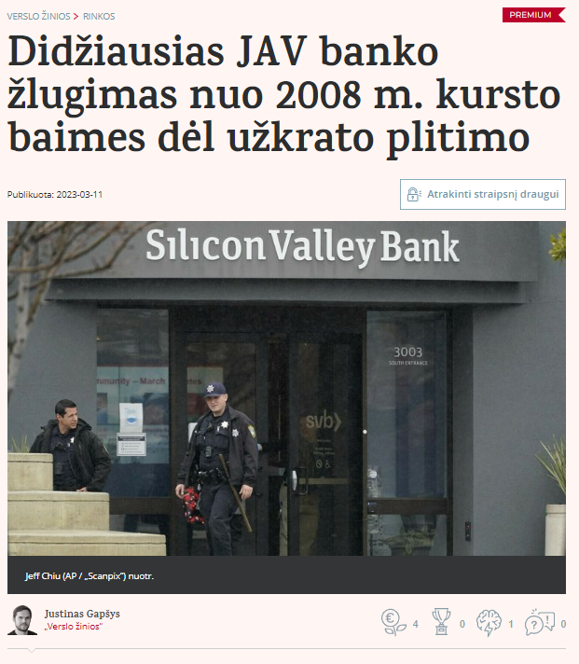
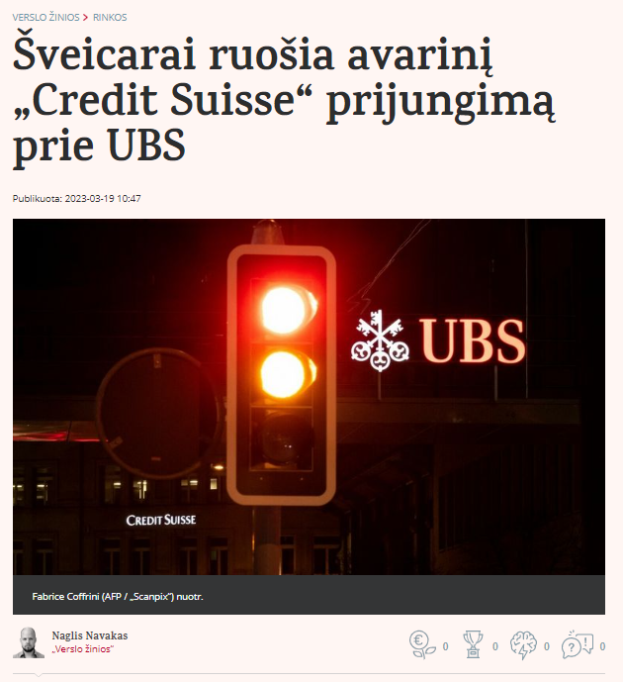
„Kai nuslūgsta pigių pinigų banga, pasimato kas maudėsi be kelnaičių“

Slide 21
Baiminantis finansų ir ekonominės krizės, finansų rinkų lūkesčiai dėl tolesnio palūkanų normų kilimo sumažėjo
Notes:
Būsto rinką vėsina palūkanos

Slide 22
Finansų rinkos nuogąstauja, kad 2024 metais JAV ekonomika panirs į recesiją, o palūkanos bus ženkliai sumažintos

Slide 23
Kylančios palūkanų normos atvėsino iki raudonumo įkaitusį NT sektorių

Slide 24
Lietuvos būsto rinka demonstruoja atsparumą, tačiau kainų korekcijos tikimybės 2023 metais negalime atmesti
Notes:
Būsto rinką vėsina palūkanos

Slide 25
Ekonomikos augimą palaikys sparčiai augančios valdžios sektoriaus išlaidos

Slide 26
Lietuvos ekonomika turėtų išvengti recesijos 2023 metais, tačiau atsigavimas 2024 metais bus lėtesnis nei tikėtasi
BVP prognozės (metinis pokytis, %)
 | 2020 | 2021 | 2022 | 2023 | 2024
Lietuva | 0.0 | 6.0 | 1.9 (1.3) | 1.0 (-1.2) | 3.5 (5.5)
Latvija | -2.2 | 4.1 | 2.0 (2.7) | 0.6 (-0,5) | 3.7 (4,6)
Estija | -0.6 | 8.0 | -1.1 (0.0) | 0.0 (0.0) | 4.0 (4.0)
Skliausteliuose – Luminor gruodžio mėn. prognozė
BVP pokytis nuo 2019 metų (%)
 | 2020 | 2021 | 2022 | 2023 | 2024
Lietuva | 0.0 | 6.0 | 8.0 | 9.1 | 12.9
Latvija | -2.2 | 1.8 | 3.8 | 4.5 | 8.3
Estija | -0.6 | 7.4 | 6.2 | 6.2 | 10.4
Skliausteliuose – Luminor gruodžio mėn. prognozė

Slide 27
Pramonės ir aukštos pridėtinės vertės paslaugų sektoriai buvo pagrindiniai ekonomikos augimo lokomotyvai
Šaltinis: OSP
Šaltinis: OSP

Slide 28
2023 metais pramonės sektorius stabtels, prekybos sektorius grįš į augimo kelią, o aukštos pridėtinės vertės paslaugų sektorius ir toliau kils į viršų

Slide 29
Pramonės sektorius susiduria su eile iššūkių, iš kurių svarbiausi yra augantys kaštai bei mažėjanti prekių paklausa užsienio rinkose

Slide 30
Tiekimo grandinių atsikimšimas padidins tarptautinę konkurenciją

Slide 31
Lietuvai svarbūs baldų ir medienos apdirbimo sektoriai jaučia atvėsusios būsto rinkos poveikį

Slide 32
Mažmeninės prekybos apimtys stabilizuojasi, nepaisant vis dar didelės infliacijos

Slide 33
Vidaus vartojimą palaiko sparčiai (sparčiau nei Latvijoje ir Estijoje) augantys atlyginimai
Darbo užmokesčio augimo prognozės
 | 2020 | 2021 | 2022 | 2023 | 2024
Lietuva | 10.1 | 10.5 | 13.4 | 11.0 (8.0) | 8.0 (5.0)
Latvija | 6.2 | 11.8 | 7.5 | 9.6 (9.4) | 8.7 (8.7)
Estija | 2.9 | 6.8 | 8.9 | 10.0 (12.0) | 8.0 (7.0)
Šaltinis: Lietuvos, Latvijos ir Estijos statistikos tarnybos

Slide 34
Vidaus vartojimą taip pat palaiko žemas nedarbo lygis bei augantis užimtumas
Nedarbo lygio prognozės
 | 2020 | 2021 | 2022 | 2023 | 2024
Lietuva | 8.5 | 7.1 | 5.9 | 6.6 (7.0) | 6.3 (6.8)
Latvija | 8.1 | 7.6 | 6.9 | 7.2 (8.0) | 7.1 (8.0)
Estija | 6.8 | 6.2 | 5.6 | 7.0 (7.0) | 7.0 (8.0)

Slide 35
Aukštos pridėtinės vertės IT ir finansinių paslaugų eksportas demonstruoja įspūdingus rezultatus

Slide 36
Ačiū už dėmesį

